Slide 1
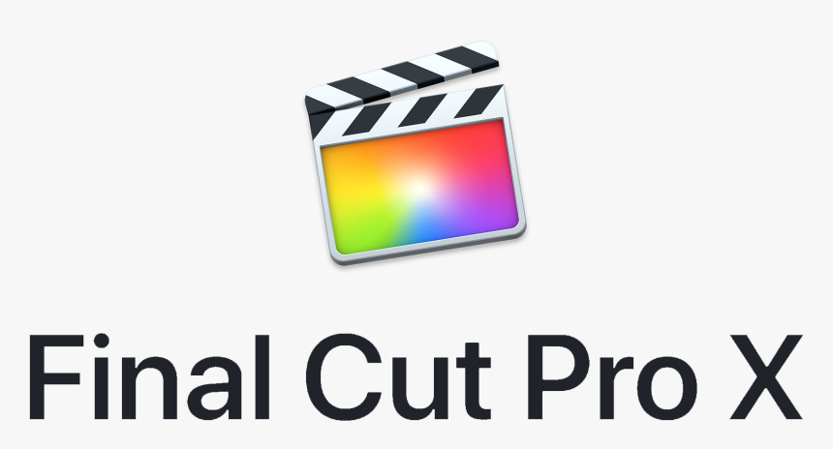
Montage avec le logiciel Final Cut Pro X

Slide 2
COMMENT FAIRE UNE VIDEO FCPX ?
Organisation
Création d’un projet
De rush
Montage
Étalonnage
Export

Slide 3
ORGANISATION DU DOSSIER
DOSSIER DANS DISQUE DUR
01 PROJET
02 RUSHES
04 MUSIQUE
05 EXPORT

